Slide 1

近期学习汇报
汇报人：朱俊泽
日期：2025.2.3

Slide 2
目录
CONTENTS
视频分类课题
01
消融实验
02

Slide 3
01
视频分类课题

Slide 4
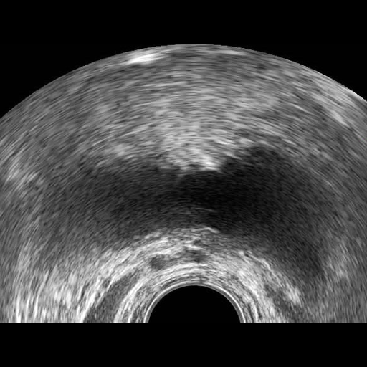
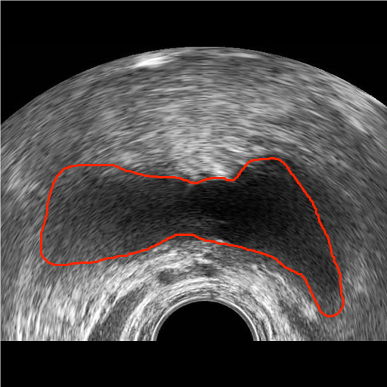
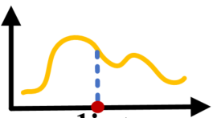




1. 视频分类课题
流程
Pre-trained
MedSAM 2
Frame 1
Frame i
Frame i+k
Frame len
key frame
&
similarity
...
...
Input Frames
Sliding Window
Frame i
Frame i+k
Sim
$$Iou+idx$$
Frames Tokens
frame idx
Patch Tokens
Summary Token
CLIP Vision Encoder
CLIP Text Encoder
Visual
Representation
Labels
Cosine
Similary
Learnable
Prompts
Text
Representation

Slide 5
1. 视频分类课题
概述
1：原vita-clip
2：k间隔采样clip
3：滑动窗口采样clip
4：前处理（原）+ 滑动窗口采样clip
5：前处理（改进）+ 滑动窗口采样clip
总体效果对比：1>5>4>3>2
方法 | precision（收敛\最高） | recall（收敛\最高）
k间隔采样clip | 不收敛 | 不收敛
滑动窗口采样clip | 86.19% \90.43% | 86.13%\90.03%
处理（原）+ 滑动窗口采样clip | 83.23% \85.77% | 82.24%\82.24%
前处理（改进）+ 滑动窗口采样clip （ours） | 87.67%\91.55% | 87.99%\91.12%

Slide 6
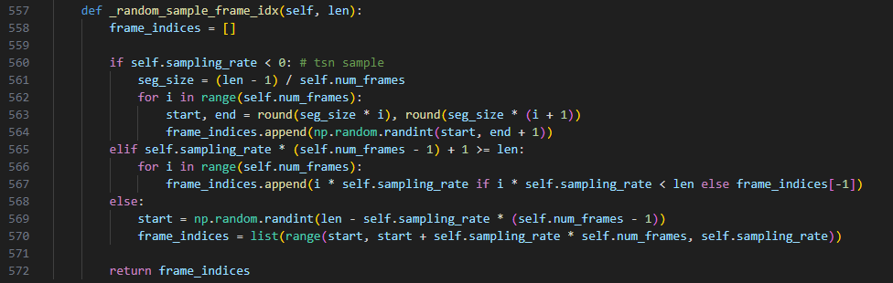
1. 视频分类课题
原vita-clip：
一月二十号之前的处理采用原vita-clip采样，会随机取起点采样，不符合我们讨论的数据处理方法
0,seg,seg*2.....
1,seg+1,seg*2+1......
...
seg-1,seg*2-1.....
...
...
Frame 0
Frame i
Frame N

Slide 7
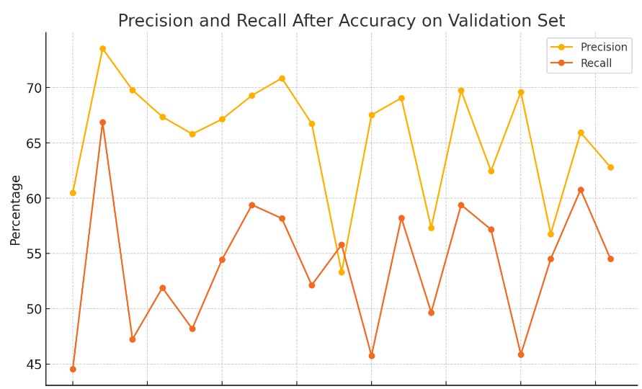
1. 视频分类课题
k间隔：
按照原来讨论的方法里面我们采用k间隔去采样输入clip，并加入前处理，效果大概如下：
跳动太严重，无收敛趋势并且不高，我认为和原采样方式比起来缺乏一定鲁棒性
原采样方式能够获得len-num_frames个数据并且这些数据有间隔
现在采样方式是len//num_frames个数据
...
...
Frame 0
Frame i
Frame N
0,1,....k
k+1,k+2......k*2
k*2+1,k*2+2......k*3
....
....

Slide 8
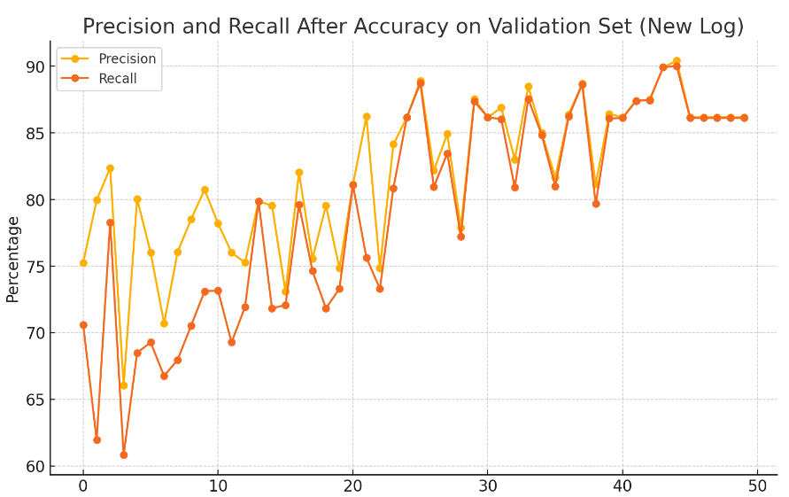
1. 视频分类课题
滑动窗口：
按照之前设定好的滑动窗口修改之后，数据变得稳定很多，最后收敛在了 precision:86.19% recall:86.13%
...
...
Frame 0
Frame i
Frame N
0,1,....k
1,2,.....k+1
2,3........k+2
....
....

Slide 9
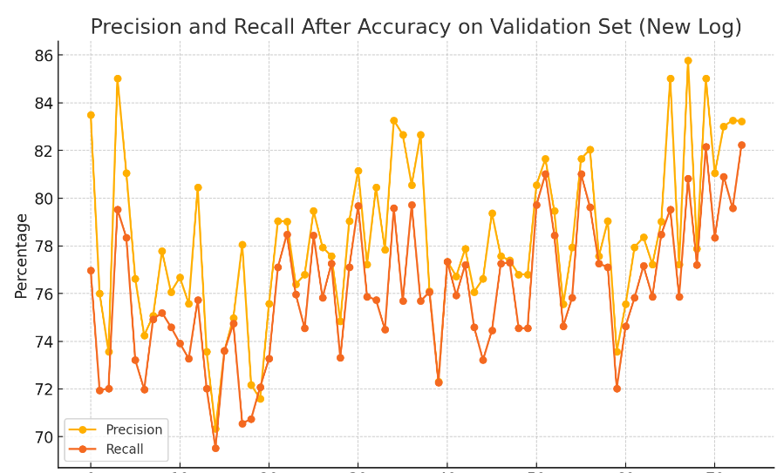
1. 视频分类课题
原前处理+滑动窗口：
按照我们商量的前处理方式：把没有分割的部分train时改label为0
这样一看训练的结果还不如不加，并且0错误分类为1或2的概率远大于不加前处理。没有完全收敛，但是最大值没有搞过不加前处理时候的最后收敛值，最后稍微收敛在precision:83.2% recall 82.11%
Prob:0.022
...
Prob:0.103
...
Prob:0.103
label 1or 2
Frame i
Frame i+k
label 0

Slide 10
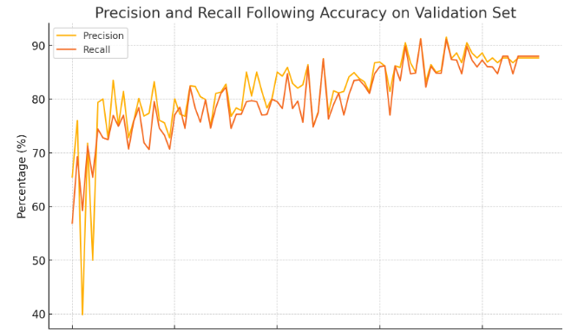
1. 视频分类课题
改进前处理+滑动窗口：
参考了一下其他压缩无关信息的工作，有采用舍弃的方法，因此遇到label为1或2中prob低于阈值的部分在train时直接舍弃该数据段。
最后收敛在precision 87.67% 和 recall 87.99% 最高值也比不加前处理高
Prob:0.022
...
Prob:0.103
...
Prob:0.103
label 1 or 2 直接舍弃
Frame i
Frame i+k

Slide 11
02
消融实验

Slide 12
2. 消融
消融实验目录
...
...
num_frames: 截取的帧数
steps: 连续窗口截取一段帧数后滑动距离
Frame i
Frame i+num_frames
...
...
Frame 0
Frame i
Frame N
0,1,....num_frames
step+num_frames,step+num_frames+1,,,,,step+2num_frames
2step+2num_frames,,,,,,,,2step+3num_frames
....
....

Slide 13
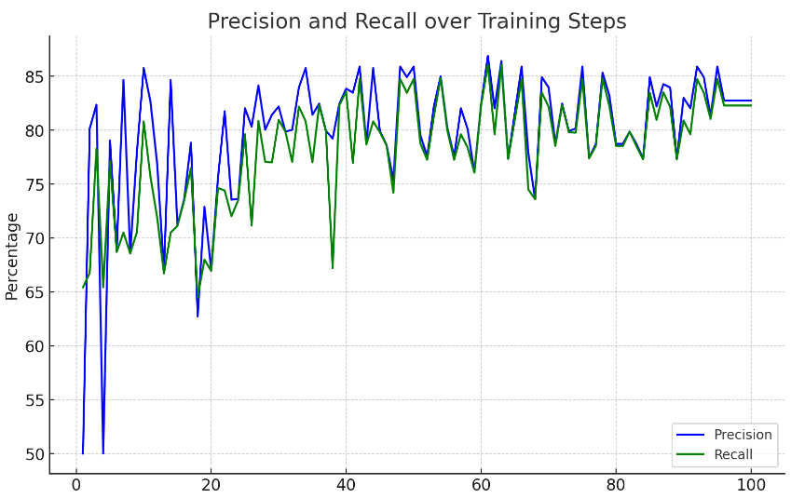
2. 消融
消融实验目录
num_frames:8
step:1
step:2
step:3
step:4
num_frames:16
step:1
step:2
step:4
step:8
最高值:precision:87.57% recall:87.44%

Slide 14
2. 消融
消融实验目录
num_frames:8
step:1
step:2
step:3
step:4
num_frames:16
step:1
step:2
step:4
step:8
最高值:precision:87.57% recall:87.44%

Slide 15

THANKS
谢谢观看

